Slide 1
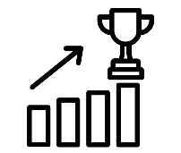
Qredits
Begrippen
Externe analyse
SWOT analyse
Unique Selling Point (USP)
Marketingmix
IBS Thema
Missie en visie
Nieuwe economie
Qredits
Business Model Canvas
Financieel management
IBS Toetsing
Kennistoets
Ondernemersverslag
Podcast
Week 1 | Week 2 | Week 3 | Week 4 | Week 5 | Week 6 | Week 7 | Week 8 | Week 9 | Week 10

Slide 2
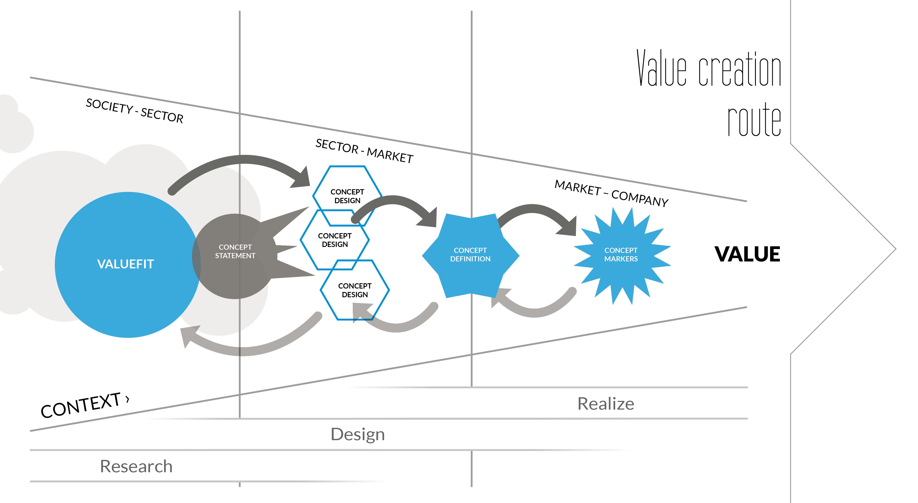
Week 2 | Week 3 | Week 4
Opstart week 3
Week 5 | Week 6
Week 7 | Week 8 | Week 9
Week 1 | Week 2 | Week 3 | Week 4 | Week 5 | Week 6 | Week 7 | Week 8 | Week 9 | Week 10

Slide 3
Week 2 | Week 3 | Week 4
Opstart week 3
Week 5 | Week 6
Week 1 | Week 2 | Week 3 | Week 4 | Week 5 | Week 6 | Week 7 | Week 8 | Week 9 | Week 10

Slide 4
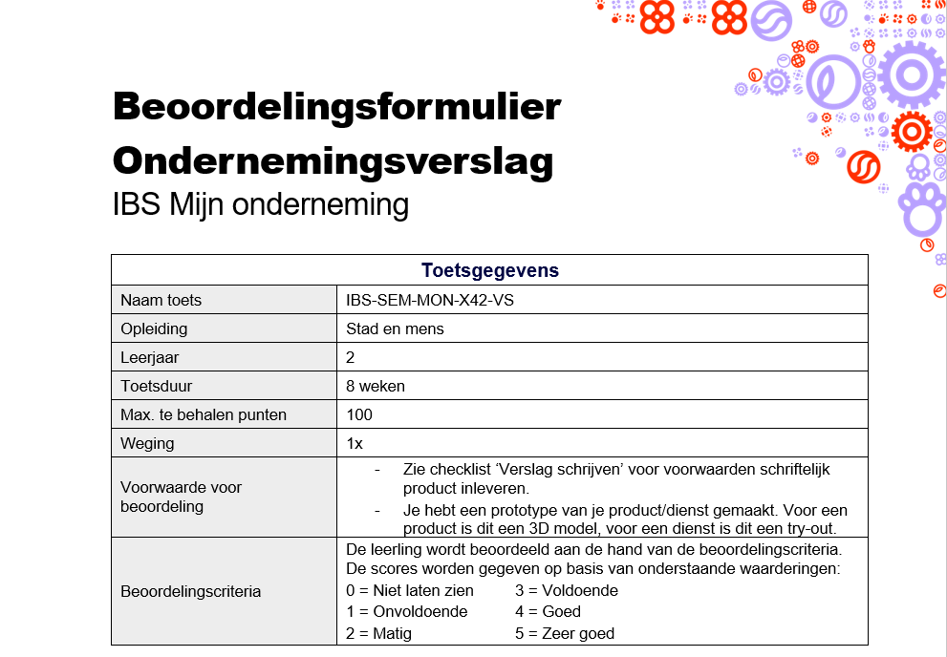
4 15 punten | Marketingplan De marketingmix is helder omschreven Middels onderzoek worden er minimaal 3 USP’s van de eigen onderneming omschreven, dit doe je vanuit je eigen specialisatie(s) | Score | 0 | 1 | 2 | 3 | 4 | 5
 |  | Punten | 0 | 3 | 6 | 9 | 12 | 15

Slide 5
H5. Marktanalyse

Slide 6
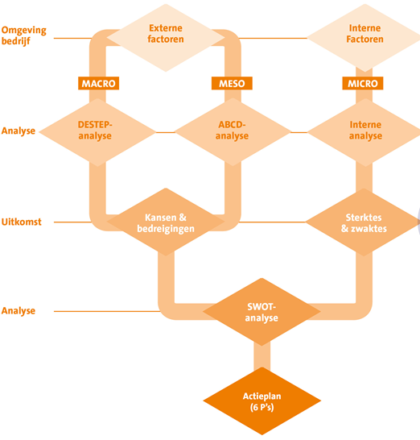
H5. Marktanalyse

Slide 7
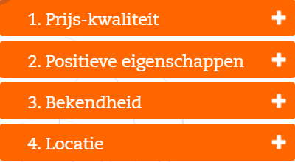
H5. Marktanalyse
Unique Selling Point (USP)

Slide 8
H5. Marktanalyse
Unique Selling Point (USP)
Circulaire economie
Lifestyle
Stad &
wijk
Vrijetijd

Slide 9
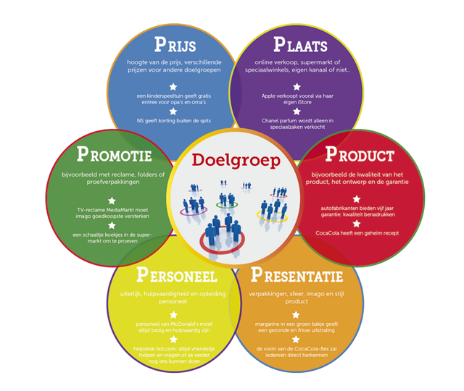
H5. Marktanalyse
Marketingmix

Slide 10
H5. Marktanalyse
Zij
Klantgericht
businessmodelontwerp
Welke taak (taken) moet onze klant gedaan krijgen en hoe kunnen we daarbij helpen?
Welke aspiraties heeft onze klant en hoe kunnen we hem helpen daaraan te voldoen?
Hoe worden onze klanten het liefst aangesproken? Hoe passen we, als bedrijf, jet beste in hun routines?
Wat voor relatie verwachten onze klanten dat we met hen opbouwen?
Voor welke waarde(n) zijn klanten echt bereid te betalen?
Jij
Organisatiegericht businessmodelontwerp
Wat kunnen we aan klanten verkopen?
Hoe kunnen we klanten het meest efficiënt bereiken?
Welke relaties moeten we opbouwen met klanten?

Slide 11
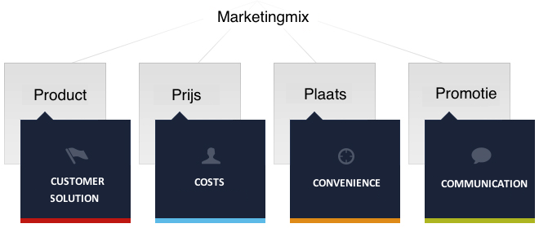
H5. Marktanalyse
Marketingmix – De 4C’s

Slide 12
H5. Marktanalyse
Marketingmix – De 4C’s
Welk probleem lost het product op voor de klant ?

Slide 13
H5. Marktanalyse
Marketingmix – De 4C’s
Welk prijs ervaart de klant?

Slide 14
H5. Marktanalyse
Marketingmix – De 4C’s
Wat is voor de klant het makkelijkst en de beste plek?

Slide 15
H5. Marktanalyse
Marketingmix – De 4C’s
Hoe communiceer ik met de klant?

Slide 16
H5. Marktanalyse
Marketingmix – De 4C’s
Het 4C model voor je marketingmix
https://www.marketingscriptie.nl/4c-model-marketingmix/

Slide 17
H5. Marktanalyse
Prototype / Try-out vóór 24 januari!

